Slide 1
数据库原理及应用
Principle and Technology of Database
第二章 关系数据库

Slide 2

学习目标
理解关系模型的三要素
掌握关系数据结构及形式化定义
理解关系的完整性
掌握传统的集合运算

Slide 3


2.1 关系模型概述
关系数据库系统是支持关系模型的数据库系统。关系模型由关系数据结构、关系操作集合和关系完整性约束三部分组成。
单一的数据结构：实体以及实体间的各种联系均用关系来表示，从用户角度，关系模型中数据的逻辑结构是一张二维表。
关系操作
常用的关系操作包括选择、投影、连接、除、并、交、差等查询操作和插入、删除、修改等更新操作两大类，查询的表达能力是其中最主要的部分。关系操作的特点是集合操作方式，即操作的对象和结果都是集合，而非关系数据模型的数据操作方式是一次一记录。
关系数据语言分为关系代数语言(用对关系的运算来表达查询)和关系演算语言(用谓词来表达查询)， SQL语言具有关系代数和关系演算的双重特点。关系数据语言能够嵌入高级语言中使用，是一种高度非过程化的语言，存取路径的选择由DBMS的优化机制来完成。

Slide 4
关系的三类完整性约束
实体完整性：由关系系统自动支持。
参照完整性：早期系统不支持，目前关系系统能自动支持。
用户定义的完整性：反映应用领域需要遵循的约束条件，体现了具体领域中的语义约束，用户定义后由系统支持。
其中前两者是关系模型必须满足的完整性约束性条件。

Slide 5
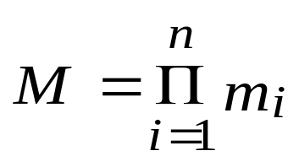
2.2 关系数据结构及形式化定义
关系
域(Domain)：是一组具有相同数据类型的值的集合。如整数、实数、介于某个取值范围的整数、指定长度字符串集合等。
笛卡尔积(Cartesian Product)：给定一组域D₁,D₂,…,D_{n}，这些域可以相同，D₁,D₂,…,D_{n}的笛卡尔积为：D₁×D₂×…×D_{n}=｛(d₁,d₂,…,d_{n})｜d_{i}∈D_{i},i=1,2,…,n｝
元组(Tuple)：笛卡尔积中每一个元素(d₁,d₂,…,d_{n})。
分量(Component)：笛卡尔积元素(d₁,d₂,…,d_{n})中的每个值d_{i}。
基数(Cardinal number)：若D_{i}(i＝1,2,…,n)为有限集，其基数为m_{i}(i＝1,2,…,n)，则D₁×D₂×…×D_{n}的基数M为：

Slide 6
例：给出三个域：D₁=Supervisor ={张清玫,刘逸} ，D₂=Speciality={计算机专业,信息专业}， D₃=Postgraduate={李勇,刘晨,王敏}，则D₁,D₂,D₃的笛卡尔积为： D₁×D₂×D₃ ＝
{ (张清玫,计算机专业,李勇)， (张清玫,计算机专业,刘晨)，
(张清玫,计算机专业,王敏)，(张清玫,信息专业,李勇)，
(张清玫,信息专业,刘晨)，(张清玫,信息专业,王敏)，
(刘逸,计算机专业,李勇)，(刘逸,计算机专业,刘晨)，
(刘逸,计算机专业,王敏)，(刘逸,信息专业,李勇)，
(刘逸,信息专业,刘晨)，(刘逸,信息专业,王敏) ｝
基数为2×2×3＝12，即D₁×D₂×D₃共有2×2×3＝12个元组
笛卡尔积可以表示为一个二维表，表中每行对应一个元组，每列对应一个域。例中12个元组可列成如下二维表：

Slide 7


Slide 8
关系：D₁×D₂×…×D_{n}的子集称为域D₁,D₂,…,D_{n}上的关系，表示为R(D₁,D₂,…,D_{n})，其中R为关系名，n是关系的目或度(Degree)。当n=1时为单元关系，n=2时为二元关系。关系中的每个元素是关系中的元组，通常用t表示。
相关术语：
属性(Attribute)：关系是笛卡尔积的有限子集，所以关系也是一个二维表。关系中不同列可以对应相同的域，为了区分，必须对每列起一个名字，称为属性，n目关系必有n个属性。
候选码(Candidate key)：若关系中某一属性组的值能唯一地标识一个元组，则称该属性组为候选码。若候选码包含了关系模式的所有属性，则称该候选码为全码(All-key)。
主码(Primary key)：若一个关系有多个候选码，则选定其中的一个就称为主码，主码的诸属性称为主属性，不包含在任何侯选码中的属性称为非主属性。

Slide 9
例如，可在表2.1的笛卡尔积中取出一个子集构造一个关系。由于一个研究生只师从于一个导师学习某一专业，所以笛卡尔积中许多元组是无实际意义的，从中取出有实际意义的元组来构造关系。该关系的名为SAP，属性名为域名，关系表示为：
SAP(Supervisor,Speciality,Postgraduate)
假设导师与专业1:1、导师与研究生1:n，则SAP关系可以包含三个元组，如表2.2所示。
若研究生不会重名，则关系SAP的候选码为属性Postgraduate
表2.2 SAP关系
Supervisor
Speciality
Postgraduate
张清政
信息专业
李勇
张清政
信息专业
刘晨
刘逸
信息专业
王敏

Slide 10
三类关系
基本关系(基本表或基表)：实际存在的表。
查询表：查询结果对应的表。
视图表：由基本表或其他视图表导出的表，是虚表，不对应实际存储的数据。
关系的基本性质
列是同质的：每一列中的分量是同一类型的数据，来自同一域
不同列可来自同一个域：不同列(属性)要给予不同的属性名。
列的顺序无所谓：列的次序可以任意交换。
任意两个元组不能完全相同：这是由笛卡尔积的性质决定的。
行的顺序无所谓：行的次序可以任意交换。
分量必须取原子值：每一个分量都必须是不可分的数据项。

Slide 11
关系模式(Relation Schema)：是对关系的描述。
关系模式是型，而关系是值。
定义关系模式必须指明：
元组集合的结构包括属性构成、属性来自的域、属性与域之间的映象关系。
元组语义以及完整性约束条件。
属性间的数据依赖关系集合 。
关系模式的形式化表示：R(U,D,dom,F)
其中：R为关系名，U为组成该关系的属性名集合，D为属性组U中属性所来自的域，dom为属性向域的映象集合，F为属性间的数据依赖关系集合。

Slide 12
例：导师和研究生出自同一个域—人，取不同的属性名，并在模式中定义属性向域的映象，即说明它们分别出自哪个域：
  dom(Supervisor-Person)
  =dom(Postgraduate-Person)
  =Person
关系模式通常可以简记为R (U) 或 R (A₁,A₂,…,A_{n})
其中：R为关系名，A₁,A₂,…,A_{n} 为属性名，域名及属性向域的映象常常直接说明为属性的类型、长度。
关系模式与关系：关系模式是对关系的描述，是静态的、稳定的；而关系是关系模式在某一时刻的状态或内容，是动态的、随时间不断变化的。关系模式和关系往往统称为关系，通过上下文加以区别。

Slide 13
关系数据库：在一个给定的应用领域中，所有实体及实体之间联系的关系的集合构成一个关系数据库。关系数据库也有型和值之分。
关系数据库的型：称为关系数据库模式，是对关系数据库的描述，包括若干域的定义及在这些域上定义的若干关系模式。
关系数据库的值：是这些关系模式在某一时刻对应的关系的集合，通常简称为关系数据库。

Slide 14
2.3 关系的完整性
关系的完整性规则：是对关系的某种约束条件。关系模型中包括实体完整性、参照完整性和用户定义的完整性三类完整性约束，其中实体完整性和参照完整性是关系模型必须满足的完整性约束条件，被称作是关系的两个不变性，应该由关系系统自动支持。
实体完整性(Entity Integrity)：若属性A是基本关系R的主属性，则属性A不能取空值。例关系SAP(Supervisor，Speciality,Postgraduate)中Postgraduate属性为主码，假设研究生不会重名，则其不能取空值。

Slide 15
关系模型必须遵守实体完整性规则的原因
实体完整性规则是针对基本关系而言的。一个基本表通常对应现实世界的一个实体集或多对多联系。
现实世界中的实体及其联系都是可区分的，具有唯一性标识。 相应地，关系模型中以主码作为唯一性标识。
主码中的属性即主属性不能取空值，空值就是“不知道”或“无意义”的值。主属性取空值，说明存在某个不可标识的实体，即存在不可区分的实体，这与第2点相矛盾，因此这个规则称为实体完整性。例关系选修(学号,课程号,成绩)中“学号、课程号”为主码，则两个属性都不能取空值。

Slide 16
参照完整性(Referential Integrity)
关系间的引用：在关系模型中实体及实体间的联系都是用关系来描述的，因此可能存在着关系与关系间的引用。
[例1]学生实体、专业实体以及专业与学生间的一对多联系。
学生(学号,姓名,性别,专业号,年龄)
专业(专业号,专业名)
[例2]学生、课程、学生与课程之间的多对多联系。
学生(学号,姓名,性别,专业号,年龄)
课程(课程号,课程名,学分)
选修(学号,课程号,成绩)
[例3]学生实体及其内部的领导联系(一对多) 。
学生(学号,姓名，性别,专业号,年龄,班长)

Slide 17
外码(Foreign Key)：设F是关系R的一个或一组属性，但不是关系R的码。如果F与关系S的主码K_{s}相对应，则称F是关系R的外码，关系R称为参照关系(Referencing Relation)，关系S称为被参照关系(Referenced Relation)或目标关系(Target Relation)。
说明:
关系R和S不一定是不同的关系。
目标关系S的主码K_{s} 和参照关系的外码F必须定义在同一个(或一组)域上。
外码并不一定要与相应的主码同名。
当外码与相应的主码属于不同关系时，往往取相同的名字，以便于识别。

Slide 18
参照完整性规则：若属性(或属性组)F是基本关系R的外码，它与基本关系S的主码K_{s}相对应，则对于R中每个元组在F上的值必须：或者取空值(F的每个属性值均为空值)，或者等于S中某个元组的主码值。
学生关系中每个元组的专业号只取下面两类值：
空值，表示尚未给该学生分配专业；
非空值，这时该值必须是专业关系中某个元组的“专业号”值，表示该学生不可能分配到一个不存在的专业中。
选修关系(学号,课程号,成绩)中学号和课程号是主属性，按照实体完整性和参照完整性规则，它们只能取相应被参照关系中已经存在的主码值。

Slide 19
学生关系(学号,姓名,性别,专业号,年龄,班长)中班长可取两类值
空值，表示所在班级尚未选出班长，或该学生本人即是班长；
非空值，表示该值必须是本关系中某个元组的学号值。
用户定义的完整性：是针对某一具体关系数据库的约束条件，反映某一具体应用所涉及的数据必须满足的语义要求。关系模型应提供定义和检验这类完整性的机制，以便用统一的系统的方法处理它们，而不要由应用程序承担这一功能。
如：关系课程(课程号,课程名,学分)中课程名必须取唯一值，课程名不能取空值，学分只能取值{1,2,3,4}。

Slide 20
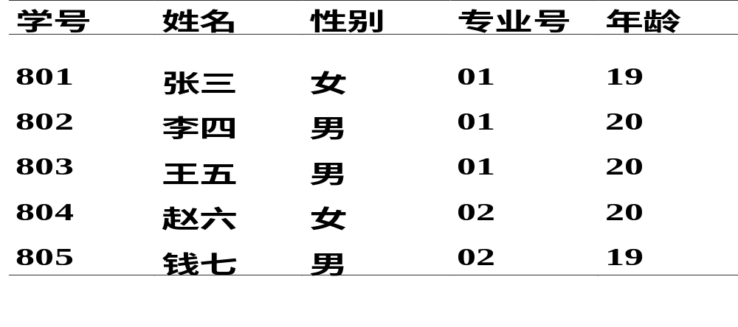
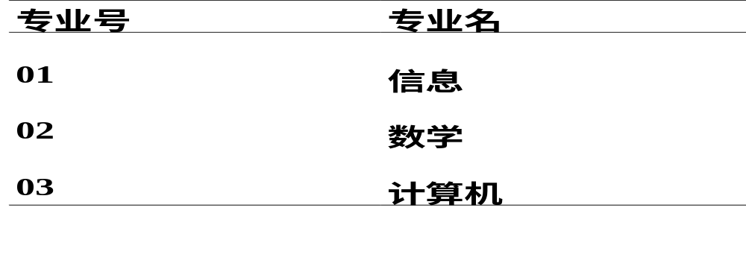
学生（学号，姓名，性别，专业号，年龄）
专业（专业号，专业名）

Slide 21
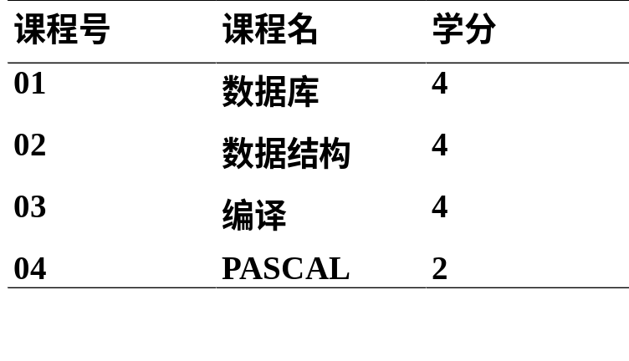
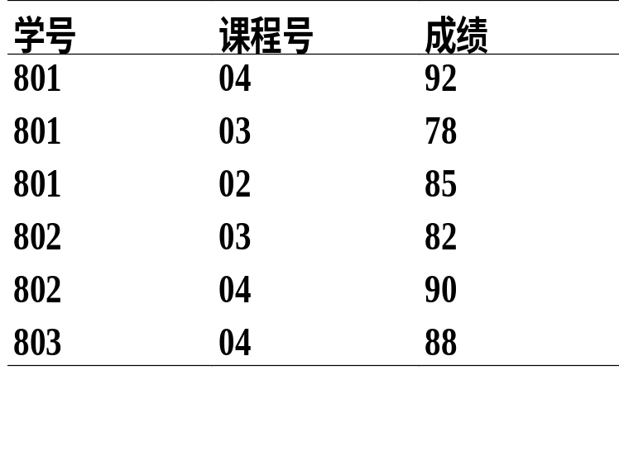
学生
课程
学生选课

Slide 22


Slide 23
2.4 关系代数
概述关系代数是一种抽象的查询语言，用对关系的运算来表达查询。运算对象、运算结果和运算符是关系代数运算的三大要素。常用的关系代数运算符有：
集合运算符：将关系看成元组的集合，运算是从关系的“水平”方向即行的角度来进行，有并、差、交、广义笛卡尔积四种运算符。
专门的关系运算符：不仅涉及行而且涉及列，有选择、投影、连接、除四种运算符。
算术比较符：辅助专门的关系运算符进行操作，有等于、不等于、大于、小于、不大于、不小于六种运算符。
逻辑运算符：辅助专门的关系运算符进行操作，有逻辑与、非、或三种。

Slide 24
传统的集合运算
并(Union)：设R和S具有相同的目n(两个关系都有n个属性)，且相应的属性取自同一个域，则R∪S 仍为n目关系，由属于R或属于S的元组组成。R∪S = { t|t ∈ R∨t ∈S }
差(Difference)：设R和S具有相同目n，且相应的属性取自同一个域，则R - S仍为n目关系，由属于R而不属于S的所有元组组成。R -S = { t|t∈R∧t∉S }
交(Intersection)：设R和S具有相同目n，且相应属性取自同一个域，则R∩S仍为n目关系，由既属于R又属于S的元组组成。R∩S = { t|t ∈ R∧t ∈S } R∩S = R –(R-S）
广义笛卡尔积(Extended Cartesian Product) ：设R为n目关系、k₁个元组，S为m目关系、k₂个元组，则R×S为n+m列的元组的集合，元组的前n列是关系R的一个元组，后m列是关系S的一个元组，共有k₁×k₂个元组R×S = {t_{r} t_{s} |t_{r} ∈R ∧ t_{s}∈S }

Slide 25
A | B | C
a1 | b1 | c1
a1 | b2 | c2
a2 | b2 | c1
a1 | b3 | c2
A | B | C
a1 | b1 | c1
a1 | b2 | c2
a2 | b2 | c1
R
R∪S
A | B | C
a1 | b1 | c1
A | B | C
a1 | b2 | c2
a1 | b3 | c2
a2 | b2 | c1
R－S
S
A | B | C
a1 | b2 | c2
a2 | b2 | c1
R∩S

Slide 26
A | B | C
a1 | b1 | c1
a1 | b1 | c1
a1 | b1 | c1
a1 | b2 | c2
a1 | b2 | c2
a1 | b2 | c2
a2 | b2 | c1
a2 | b2 | c1
a2 | b2 | c1
A | B | C
a1 | b2 | c2
a1 | b3 | c2
a2 | b2 | c1
a1 | b2 | c2
a1 | b3 | c2
a2 | b2 | c1
a1 | b2 | c2
a1 | b3 | c2
a2 | b2 | c1
A | B | C
a1 | b1 | c1
a1 | b2 | c2
a2 | b2 | c1
R
R × S
A | B | C
a1 | b2 | c2
a1 | b3 | c2
a2 | b2 | c1
S

Slide 27
小结
关系模型的三要素
关系数据结构、关系操作、关系完整性
关系数据结构及形式化定义
关系的完整性
实体完整性、参照完整性、用户自定义的完整性
传统的集合运算
并、差、交、广义笛卡尔积

Slide 28
作业
知道P80第1、2、3、4题。

Slide 29


下课了。。。
追求
休息

